Slide 1
Introdução a Programação
Linguagem C – Arrays
(Baseados no material do Prof. Adriano Sarmento)
Prof. Msc. Marcelo Iury de Sousa Oliveira
marceloiury@gmail.com
http://sites.google.com/site/marceloiury

Slide 2
Necessidade de Armazenamento
Sistemas armazenam informações para que possam posteriormente acessá-las e manipulá-las
Maioria dos sistemas requer o armazenamento de grande quantidade de valores do mesmo tipo
Mesmas operações para manipular estes valores
Ex: processamento de imagens
Milhões de imagens e cada imagem composta de milhões de pixels
No desenvolvimento de um programa, devemos definir estruturas e mecanismos para armazenar e manipular esta grande quantidade de informação

Slide 3
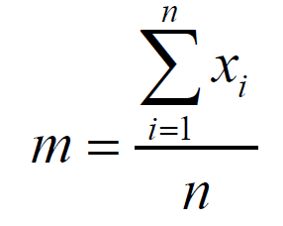
Calculando a Média Aritmética
A média aritmética de um conjunto de valores é dada pela seguinte expressão

Slide 4
Necessidade de Armazenamento
Até agora, vimos construções de programação que permitem guardar uma única informação de cada vez
Variável e constante
Neste caso, a solução seria criar uma variável para cada valor que desejamos armazenar
Não é uma boa solução, porém hoje veremos como podemos trabalhar com esta alternativa

Slide 5
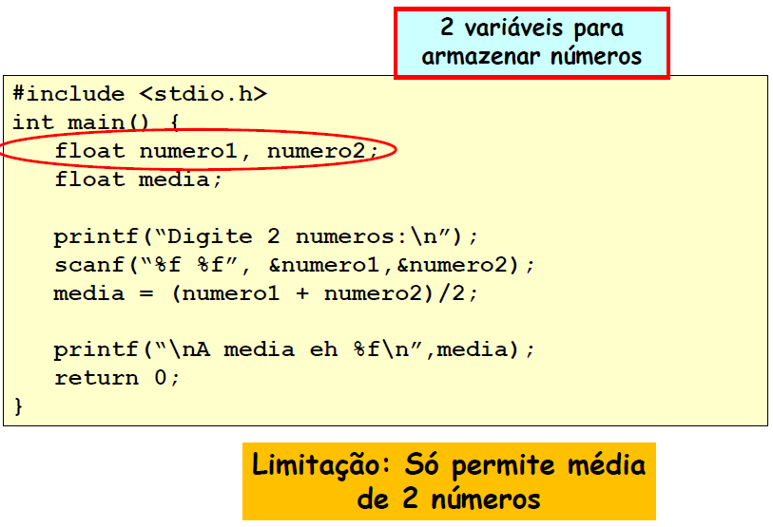
Tentativa com 2 Variáveis

Slide 6
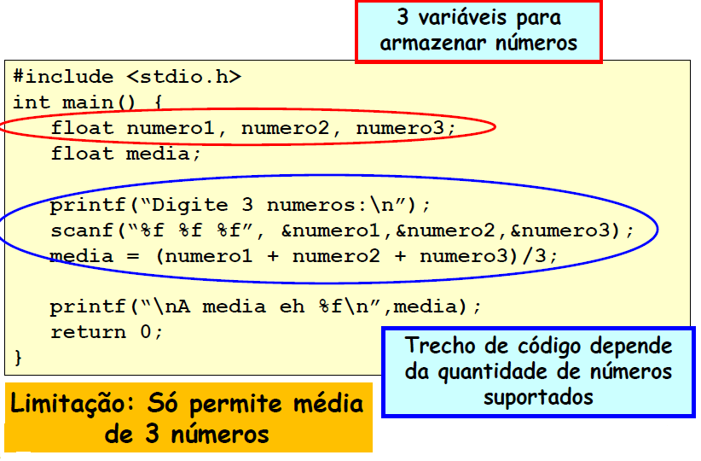
Tentativa com 3 Variáveis

Slide 7
Problema de Usar Multiplas Variáveis
Dificuldade de lidar com mudança do número de informações que devem ser armazenados
Acrescentar ou remover variável
Muitas vezes requer modificações em várias linhas de código

Slide 8
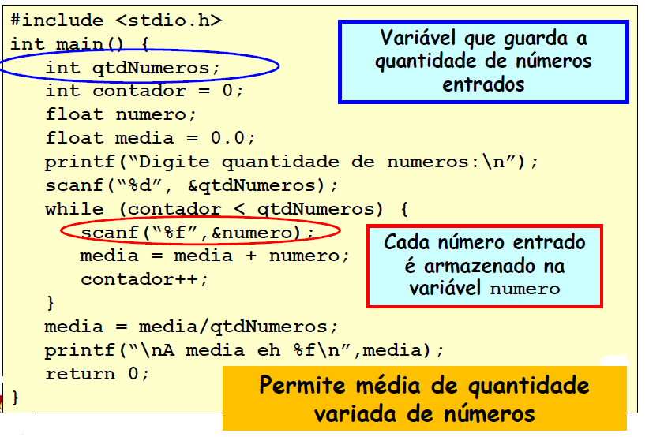
Outra Estratégia: Manipulação Incremental da Informação

Slide 9
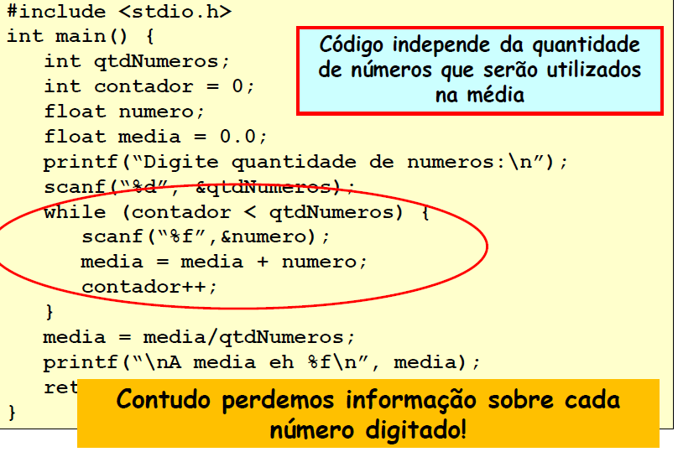
Outra Estratégia: Manipulação Incremental da Informação

Slide 10
Problemas com Manipulação Incremental de Informação
Perda de informação sobre os valores individuais que foram armazenados
No exemplo, sabemos apenas qual foi o somatório dos valores inseridos e não quais valores foram inseridos
Limita a utilização da informação armazenada
No exemplo, se quiséssemos utilizar os mesmos dados para uma operação diferente (ex: multiplicação), não conseguiríamos

Slide 11

Vetores
Precisamos de alguma estrutura de armazenamento que:
armazene vários valores de um determinado tipo
permita que os valores sejam acessados de forma simples

Slide 12
Vetores
Vetor ou array é um tipo de dado utilizado para representar um conjunto de valores homogêneos utilizando um único nome
Define uma estrutura que armazena valores de um determinado tipo
Um vetor é declarado usando
tipo nome[tamanho];
No ato da declaração, devemos especificar o tamanho (dimensão) do vetor
Vetores têm tamanho fixo depois de criados

Slide 13
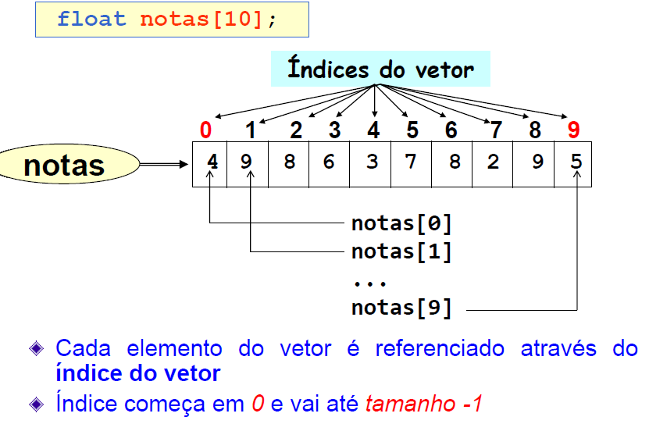
Vetores

Slide 14
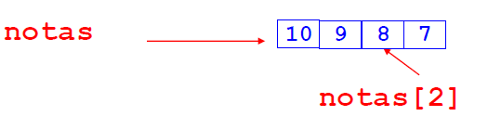
Acessando Valores em Vetores
Um determinado elemento do vetor pode ser acessado usando o nome do vetor seguido do índice do elemento entre colchetes ([ ])
A expressão notas[2] se refere ao valor 8 (3º elemento do array)
A expressão notas[2] representa um local para armazenar um inteiro e pode ser utilizada da mesma forma que uma variável do tipo inteiro

Slide 15
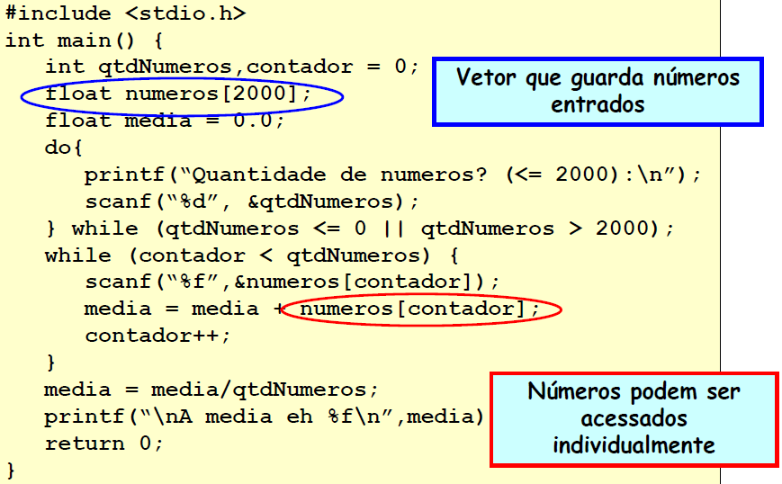
Calculando Média com Vetores

Slide 16
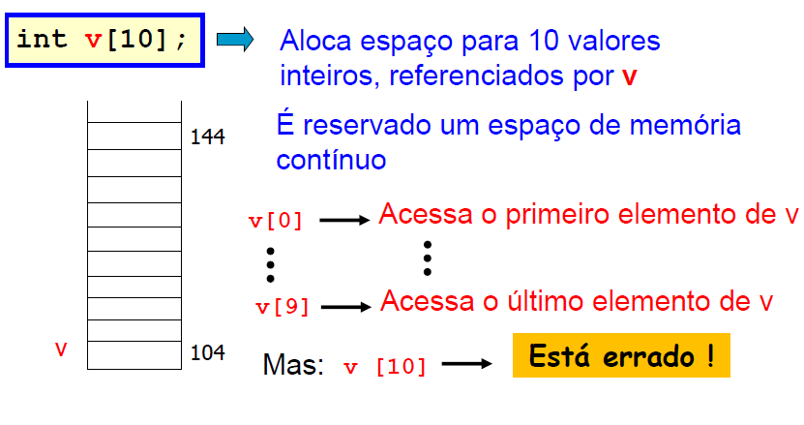
Vetores na Memória

Slide 17

Checando os Limites
Ao utilizar o índice para referenciar um elemento do vetor, este índice deve permitir o acesso a um elemento válido ( em um endereço da memória alocado para o vetor)
Índice deve variar de 0 a tamanho -1
C não avisa quando o limite de um vetor é excedido!
Se o programador transpuser o fim do vetor durante a operação de atribuição, os valores serão armazenados em outros dados ou mesmo no código do próprio programa

Slide 18
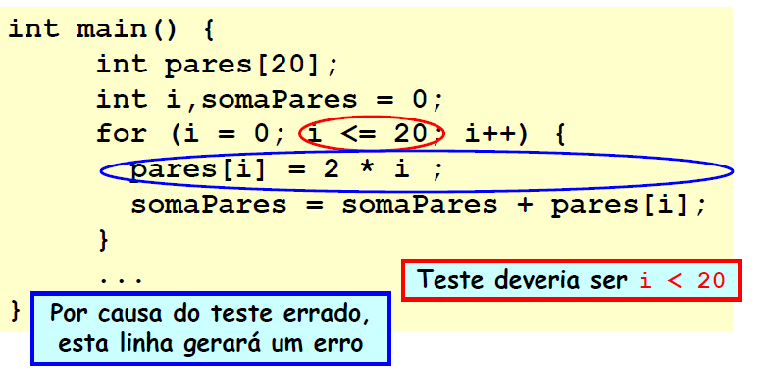
Checando os Limites
São comuns, erros de programação no uso de vetores dentro de laços
Deve-se prestar atenção na parte de teste do laço

Slide 19
Inicializando Vetores
Inicializadores de vetores são representados da seguinte forma: {expressões},onde expressões representam expressões de tipos válidos separadas por vírgulas
Vetores podem ser inicializados na declaração
int v[5] = {5,10,15,20,25} ;
ou simplesmente:
int v[ ]= {5,10,15,20,25};

Slide 20
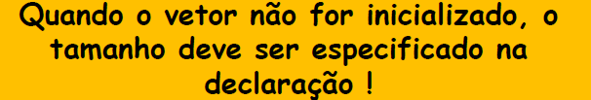
Inicializando Vetores
No caso de utilizar inicializadores de vetores, note que:
Quando não especificado o tamanho, o compilador aloca espaço suficiente para armazenar todos os valores contidos na inicialização
Quando o tamanho for especificado e houver a lista de inicialização
Se há menos inicializadores que o tamanho especificado, os outros serão zero
Mais inicializadores que o necessário implica em um warning

Slide 21
Vetores como Parâmetros
Um vetor pode ser passado como argumento para uma função
Parâmetro da função deve ser do tipo tipo[]
Ao passar um vetor para uma função podemos modificar o conteúdo deste vetor dentro da função
Passa-se na verdade o endereço do vetor na memória (veremos em breve!)
Modificar um elemento do vetor ou incluir um novo elemento
Podemos passar também um elemento em particular de um vetor para uma função
Parâmetro deve ser do tipo tipo

Slide 22
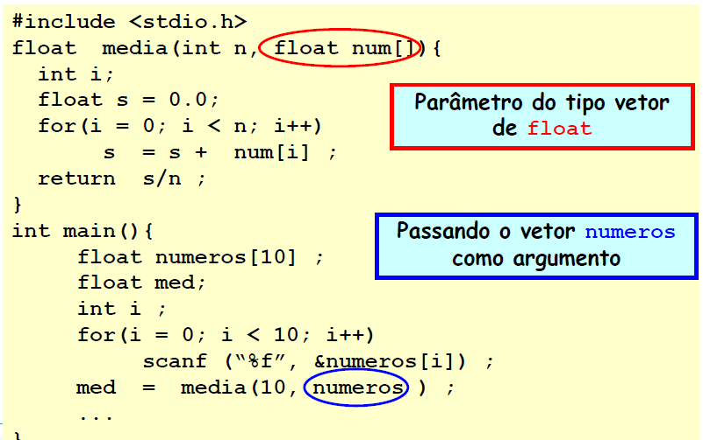
Vetores como Parâmetros

Slide 23
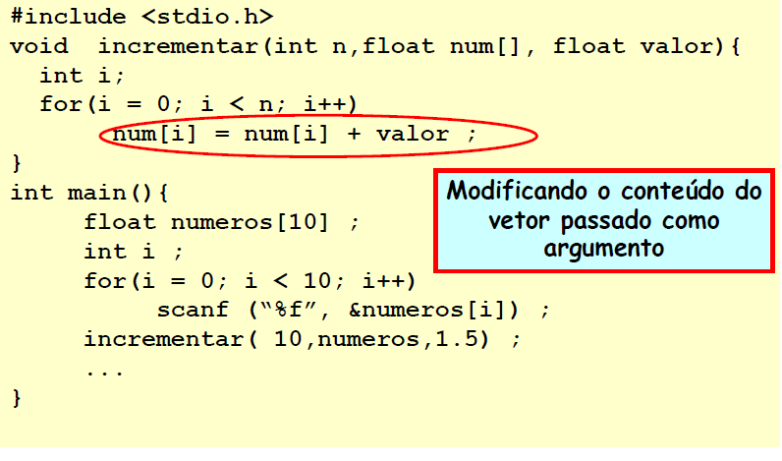
Vetores como Parâmetros

Slide 24
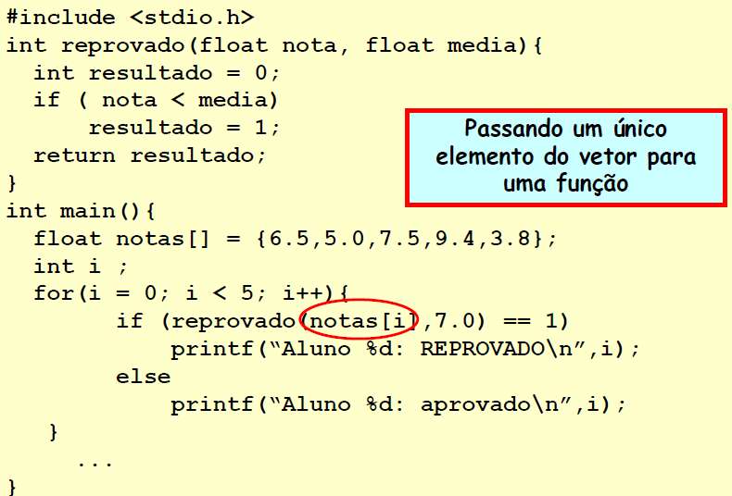
Passando Elementos de Vetores como Argumentos

Slide 25

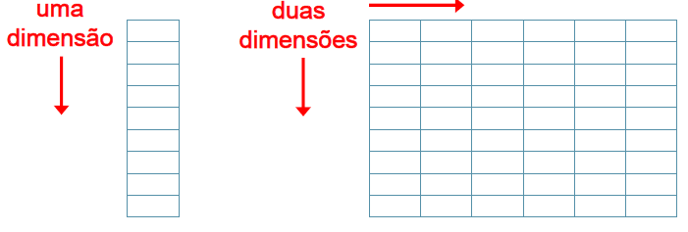
Vetores BiDimensionais
Um vetor unidimensional armazena uma lista de elementos
Um vetor bidimensional pode ser visto como uma matriz com linhas e colunas
Em C, um vetor bidimensional é um vetor de vetores

Slide 26
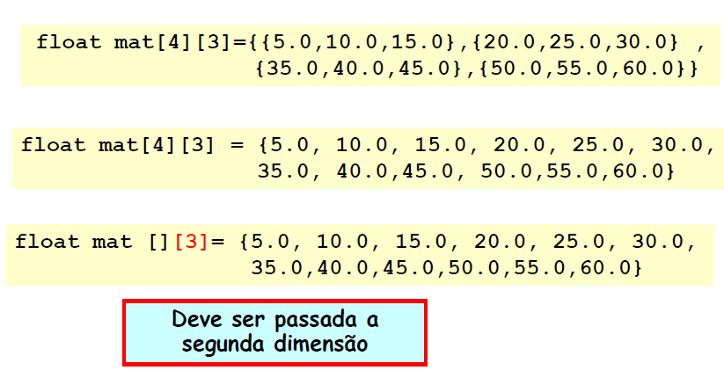
Inicialização de Matrizes
A inicialização de uma matriz também pode ser feita das seguintes formas:

Slide 27
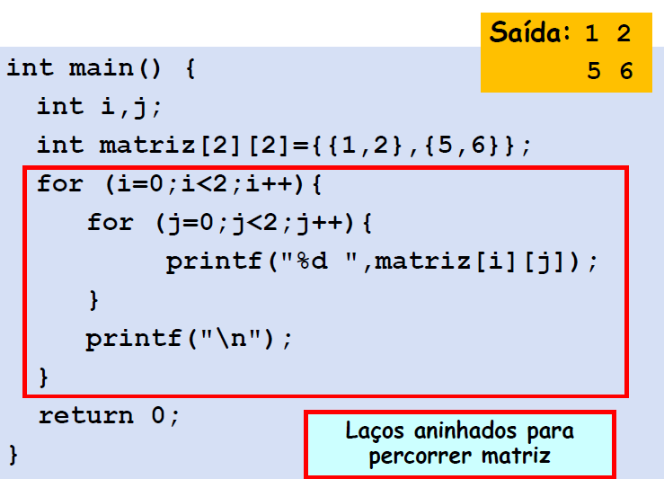
Percorrendo Matrizes

Slide 28
Passando Matrizes como Argumentos de Funções
Uma matriz pode ser passada como argumento para uma função
Parâmetro da função deve ser do tipo tipo[][tamanho colunas]
A linguagem C exige que a segunda dimensão seja especificada

Slide 29
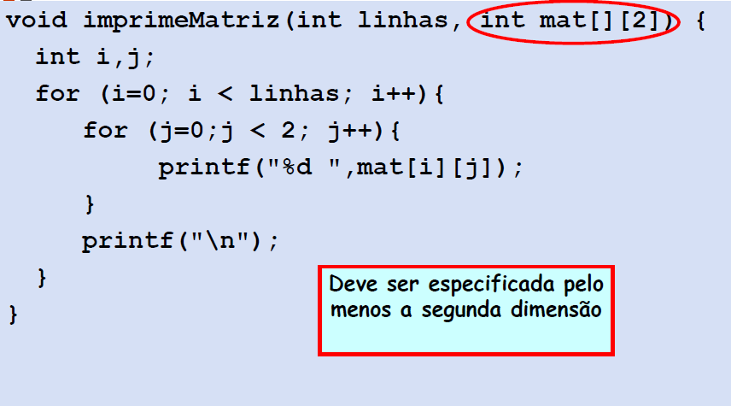
Passando Matrizes como Argumentos de Funções

Slide 30


